Slide 1
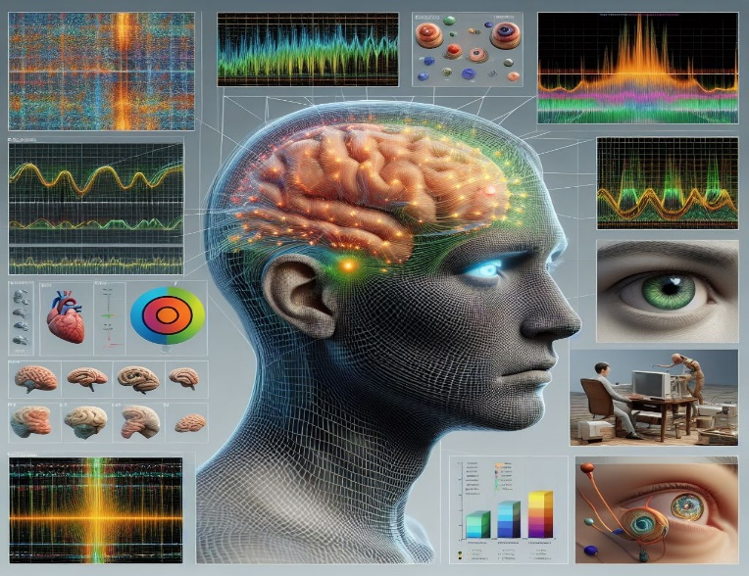
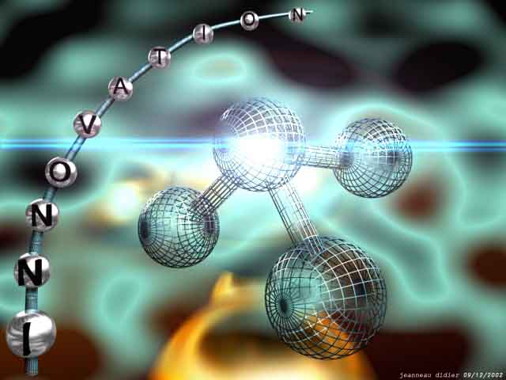

Modelización de patrones neuronales a partir de señales eeg
“Reservoir Computing Echo State Network”
José Javier Gutiérrez Gil
jogugil@alumni.uv.es
Tutora: Yolanda Vives

Slide 2
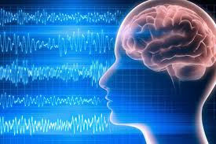

Tabla de contenidos
Introducción
Señales EEG
MyRC (ESN)
Resultados
Conclusiones y Discusión
TFG (GCD) 2023/24
Escuela Técnica Superior de Ingeniería. Universidad de Valencia.
-1/15-
José Javier Gutiérrez Gil (jogugil@alumni.uv.es/ jogugil@gmail.com)

Slide 3
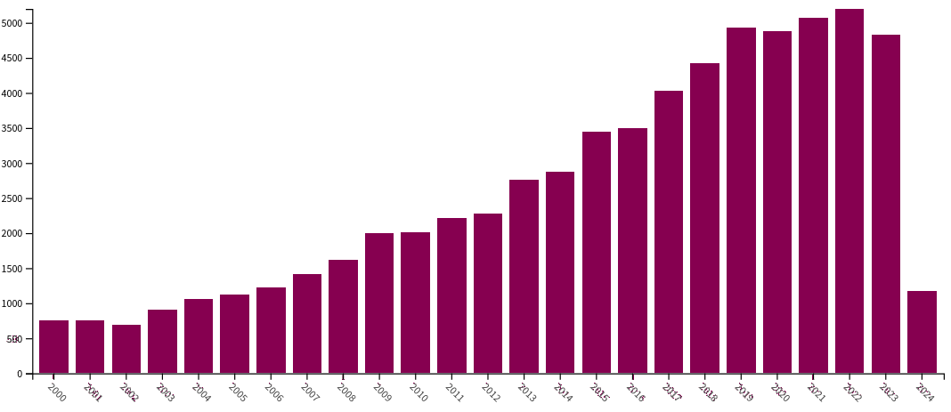
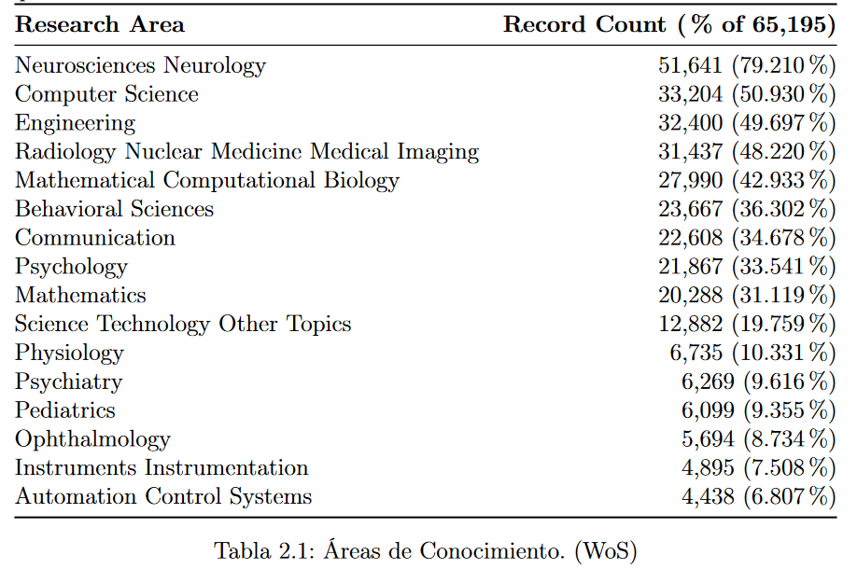
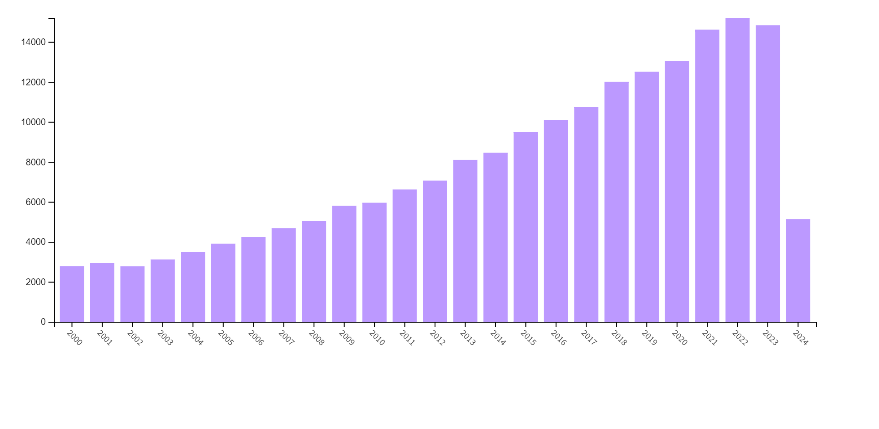
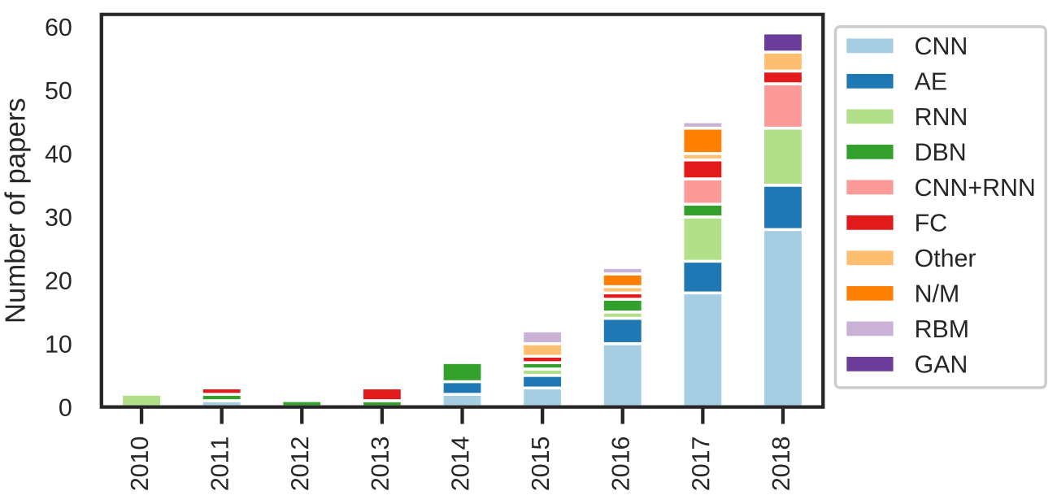
Introducción: Estado del arte
Tendencia temporal en investigaciones sobre el procesamiento y uso del EEG.
Área de conocimiento (WoS)
Investigaciones última década sobre el procesamiento EEG con RC-ESN
Neurociencia y Deep learning
J. Neural Eng. 16 (2019) 051001 (37pp): Deep learning-based electroencephalo-graphy analysis: a systematic review
TFG (GCD) 2023/24
Escuela Técnica Superior de Ingeniería. Universidad de Valencia.
-2/15-
José Javier Gutiérrez Gil (jogugil@alumni.uv.es/ jogugil@gmail.com)
Notes:
En las últimas décadas, el estudio y modelización de señales neuronales ha experimentado un notable crecimiento, impulsado por el auge de la neurociencia y los avances en la inteligencia artificial.
El aumento en la cantidad de investigaciones sobre el procesamiento de señales EEG refleja el interés creciente en comprender los complejos procesos cerebrales, aprovechando tecnologías avanzadas
como el Deep Learning. Sin embargo, aunque el Deep Learning ha demostrado ser una herramienta poderosa, su aplicación en este campo a menudo enfrenta desafíos significativos, como la necesidad
de grandes volúmenes de datos y recursos computacionales intensivos. En este contexto, el Reservoir Computing, y particularmente las Echo State Networks (ESN), han surgido como una alternativa
prometedora debido a su capacidad para modelar dinámicas temporales complejas de manera eficiente. A diferencia de los métodos tradicionales, las ESN destacan por requerir menos recursos de
entrenamiento, manteniendo un alto desempeño en la representación y predicción de las señales EEG. Estas características han llevado a un aumento en las investigaciones centradas en el uso de
RC-ESN, consolidándose como una herramienta valiosa para avanzar en la comprensión de la actividad cerebral.

Slide 4
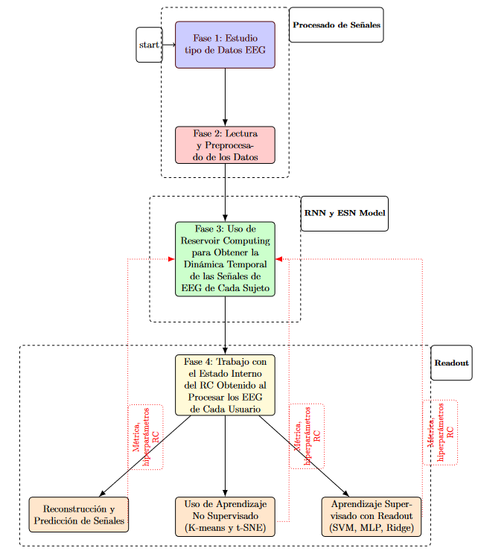
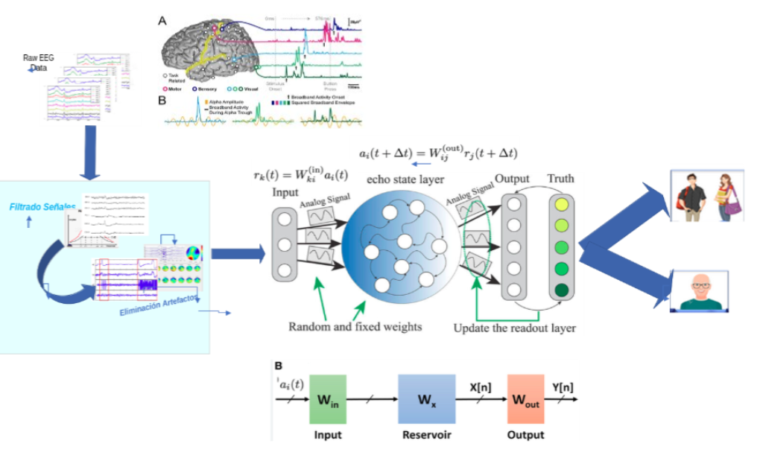
Objetivos: EEG - RC ESN
Desarrollo del framework
Uso del framework con:
Datos sintéticos
Datos reales
Diagrama principal del proceso de desarrollo de RC ESN para señales EEG
TFG (GCD) 2023/24
Escuela Técnica Superior de Ingeniería. Universidad de Valencia.
-3/15-
José Javier Gutiérrez Gil (jogugil@alumni.uv.es/ jogugil@gmail.com)
Notes:
En nuestro proyecto, exploramos el uso de estas señales EEG para encontrar patrones en las dinámicas temporales de las señales cerebrales de individuos de diferentes grupos etarios: jóvenes, adultos y mayores.
El objetivo principal es clasificar estos patrones mediante técnicas avanzadas como el Reservoir Computing, destacando cómo estas técnicas pueden revelar información crucial sobre la actividad neuronal y la funcionalidad cerebral.
El EEG proporciona una ventana única hacia la actividad eléctrica del cerebro, permitiendo estudiar cómo diferentes áreas cerebrales mantienen funciones distintivas como la motora, la percepción visual y, en estado de reposo, la conciencia. . Esta metodología nos permite no solo clasificar patrones dinámicos, sino también mejorar la precisión diagnóstica en trastornos neurológicos y neurodegenerativos, así como potenciar el diseño de intervenciones personalizadas en neurología clínica.

Slide 5
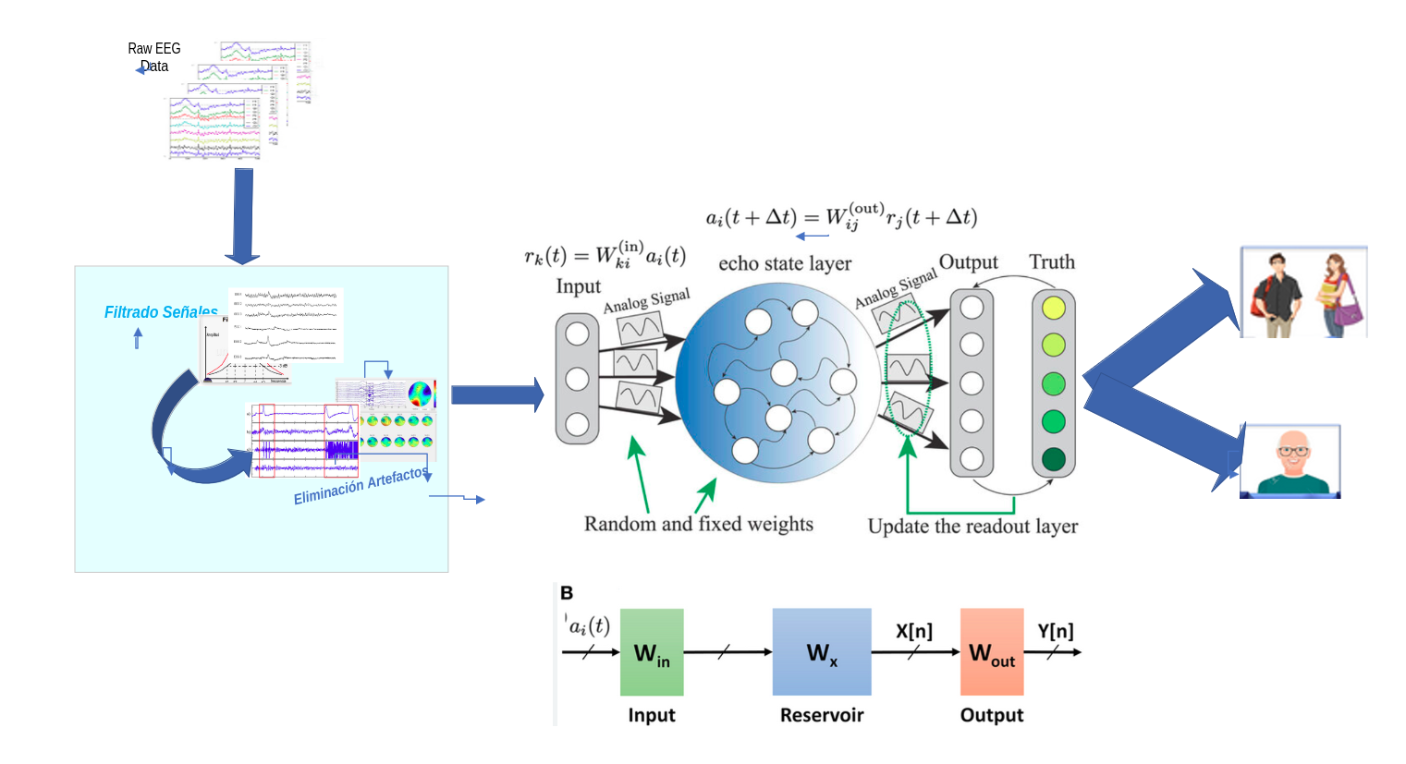
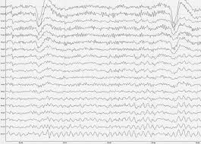
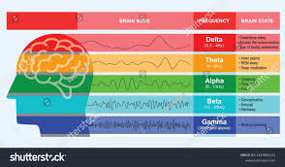
Señales EEG: Datos sintéticos
Enfoque Basado en Bandas de Frecuencia
Combinación Ondas Cerebrales
Adición de un proceso Autorregresivo
Adición de un proceso de Gauss
Agregar ruido gaussiano
Procesos estocásticos
20 Sujetos jóvenes Adultos
20 Sujetos Mayores
n_subjects_per_group = 20
n_samples_per_subject = 1000
n_channels = 10
Incorporación de Patrones Específicos de Edad
Diferencia Amplitud y Frecuencia en onda Beta
Dinámica Temporal : Autorregresivo
TFG (GCD) 2023/24
Escuela Técnica Superior de Ingeniería. Universidad de Valencia.
-4/15-
José Javier Gutiérrez Gil (jogugil@alumni.uv.es/ jogugil@gmail.com)
Notes:
Para generar datos sintéticos de EEG que simulen las señales de jóvenes adultos y adultos mayores, se utilizaron diversos métodos basados en modelos generativos y técnicas de simulación. Los pasos clave en la generación de datos sintéticos incluyen:
Modelo Generativo de Señales EEG: Se utilizó un modelo generativo basado en procesos estocásticos para simular la actividad cerebral. Este modelo imita la dinámica temporal y espacial observada en las señales EEG reales. Se emplearon modelos de autoregresión (AR) y procesos de Gauss para generar las señales básicas.
Simulación de Diferentes Electrodos: Para simular las señales de diferentes electrodos, se generaron múltiples canales de datos sintéticos con características específicas para cada región del cerebro. Esto incluye variaciones en la frecuencia y amplitud de las señales para reflejar la diversidad de la actividad cerebral en diferentes áreas.
Incorporación de Patrones Específicos de Edad: Para diferenciar entre jóvenes adultos y adultos mayores, se incorporaron patrones específicos en las señales sintéticas. Los jóvenes adultos suelen presentar ondas alfa (8-12 Hz) y beta (13-30 Hz) más prominentes, mientras que los adultos mayores pueden mostrar una disminución en la actividad de estas bandas de frecuencia y un incremento en las ondas delta (0.5-4 Hz) y theta (4-7 Hz). Se añadieron variaciones en la frecuencia y amplitud para reflejar estos cambios en la actividad cerebral asociados con el envejecimiento. Los patrones de sincronización y coherencia entre diferentes canales también se ajustaron para simular diferencias de edad.
Adición de Ruido Realista: Se añadió ruido a las señales sintéticas para simular condiciones más realistas. Este ruido incluye artefactos comunes en las señales EEG, como interferencias electromagnéticas, movimientos oculares y actividad muscular. La adición de ruido se realizó utilizando distribuciones aleatorias y modelos de ruido específicos.
Validación de Datos Sintéticos: Los datos sintéticos generados fueron validados comparándolos con datos reales para asegurar que las características principales de las señales EEG se mantuvieran. Se emplearon técnicas de análisis estadístico y visualización para verificar la similitud entre los datos sintéticos y reales.
Modelos Autoregresivos (AR): Estos modelos se utilizaron para generar series temporales que imitan la dinámica de las señales EEG. En este caso, se utiliza un modelo AR de orden 2.
Procesos de Gauss: Se emplean para modelar la correlación espacial y temporal en las señales EEG. Estos procesos permiten generar datos con una estructura de correlación similar a la observada en las señales reales.
Simulación de Artefactos: Se implementan algoritmos específicos para simular artefactos comunes en las señales EEG, como movimientos oculares y actividad muscular. Estos artefactos se añaden utilizando modelos de ruido y distribuciones aleatorias.

Slide 6
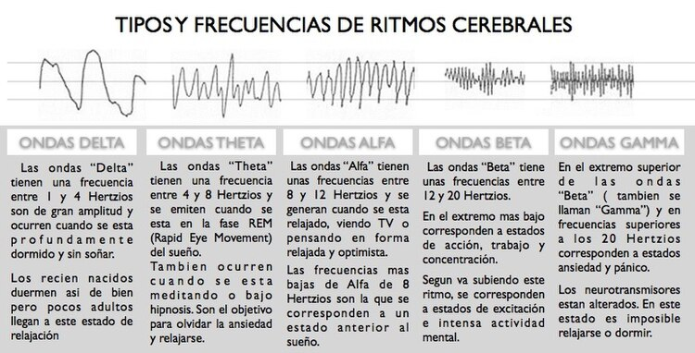
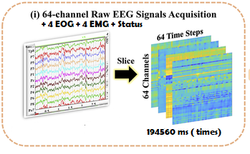
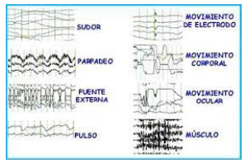
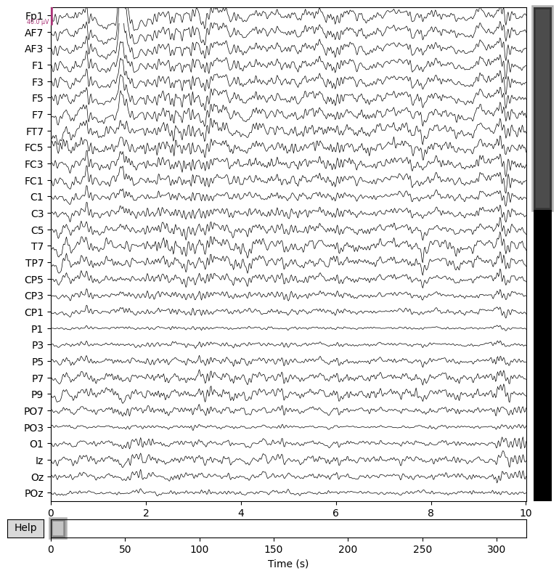
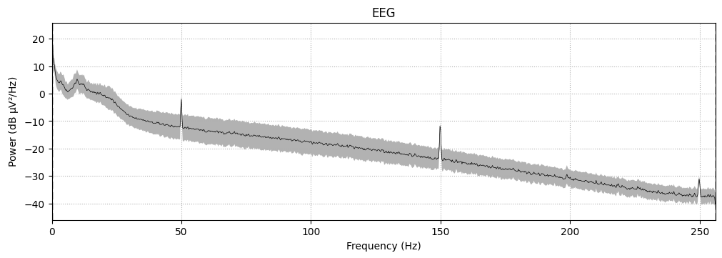
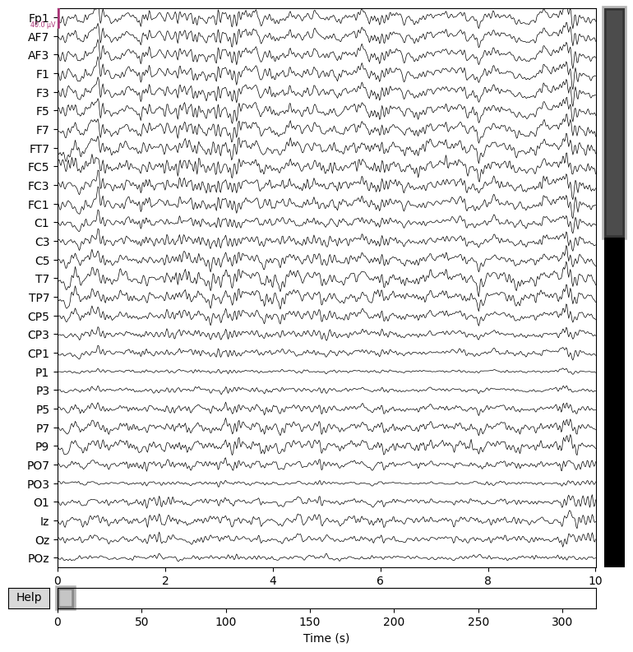
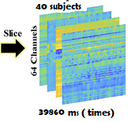
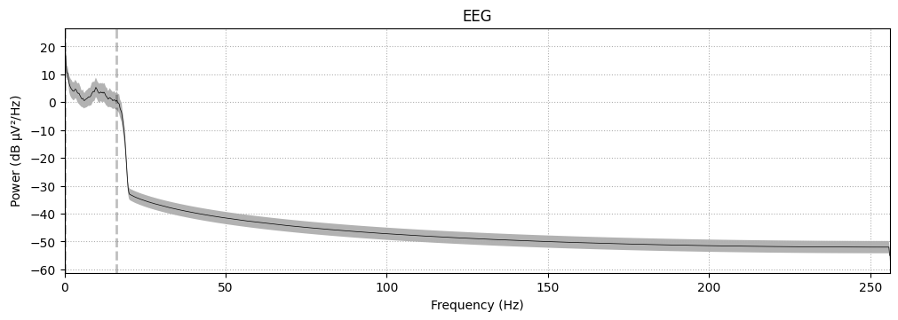
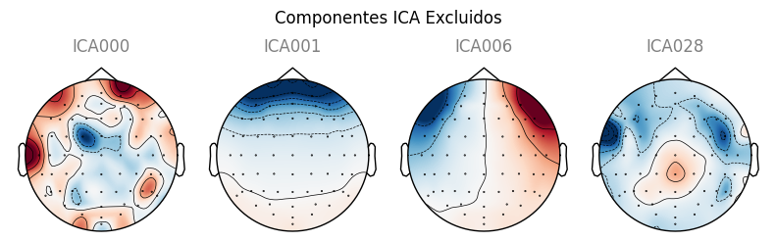
Señales EEG: Datos reales
23 sujetos adultos jóvenes
24 sujetos adultos mayores
Estado de reposo
Eliminación Artefactos: ICA (EOG,EMG)
Filtro Paso bajo: 30Khz
Remuestreamos 512Khz / 4
47
TFG (GCD) 2023/24
Escuela Técnica Superior de Ingeniería. Universidad de Valencia.
-5/15-
José Javier Gutiérrez Gil (jogugil@alumni.uv.es/ jogugil@gmail.com)
Notes:
Cómo hemos indicado, la eliminación de artefactos del EEG comprende una serie de métodos para la reducción o cancelación de ruido, producido por señales subyacentes asociadas a procesos fisiológicos originadas por la misma fuente o externos. Existen tres tipos de artefactos que no son cerebrales de origen fisiológico como son el parpadeo de ojos, la actividad cardiaca y la actividad muscular. Y hay un cuarto tipo correspondiente al equipamiento y los electrodos con origen técnico. Cabe resaltar que es posible que se presenten ambos tipos de artefactos durante una lectura de EEG.
\begin{itemize}
\item \textbf{Movimiento de los ojos y parpadeo:} El movimiento de los ojos produce actividad eléctrica, cuando es lo suficiente fuerte puede ser registrada en el EEG. El EOG refleja la actividad realizada entre la córnea y la retina durante el movimiento ocular. La principal interferencia del EOG con la señal depende de la proximidad del electrodo y la dirección hacia la que se esté moviendo el ojo. El comportamiento repetitivo puede ser fácilmente identificado, el EOG puede ser confundido con actividad lenta del EEG como actividad theta o delta.
\item \textbf{Actividad muscular:} Otro artefacto común corresponde a la actividad generada por la contracción muscular, medida en la superficie del cuerpo con Electromiografía EMG. Este tipo de artefacto es encontrado en pacientes despiertos al realizar comportamientos como tragar saliva, hacer muecas, fruncir el ceño, masticar, hablar, chupar, e hipo. La forma general del EMG depende del grado de contracción del músculo. Una contracción tenue produce un tren de picos de baja amplitud, mientras que un aumento en la fuerza de la contracción disminuye la distancia entre picos de tal manera que el EMG exhibe el comportamiento de una señal continuamente variante.
\item \textbf{Actividad cardiaca:} La actividad cardiaca del corazón se ve reflejada por el electrocardiograma ECG. No obstante, la actividad cardiaca presente en los registros de EEG suele ser particularmente baja. Puede obstaculizar la actividad EEG en ciertos tipos de fisiologías como sujetos robustos con cuellos cortos y gruesos. La forma de la onda de patrón regular ayuda a caracterizar los latidos del corazón en condiciones normales, siendo muy útil en la cancelación de artefactos. Aunque en algunos casos las formas de pico pueden confundirse durante ataques epilépticos y también en la presencia de arritmias cardiacas exhibiendo una amplia variación en el intervalo entre latidos.
\item \textbf{Electrodos y equipamiento:} El artefacto “electrodo-pop” se encuentra basado en la manifestación del contacto de la corriente directa DC con la interacción del electrodo sobre la piel. Se puede presentar en cualquier tipo de señal bioeléctrica y es manifestado por un cambio abrupto sobre la línea base seguido por una reincorporación gradual a la misma. En ocasiones puede ser confundido con ondas en pico. Otro tipo de artefacto posible es mediante el cable que conecta el dispositivo, ya que si el cable no cuenta con la adecuada cobertura lo hace susceptible a ruido electromagnético causado por corrientes de dispositivos electrónicos cercanos. Como resultado, una interferencia de potencia de 50 a 60 Hz es concentrada en los electrodos contaminando la señal EEG. Finalmente, los artefactos relacionados con el equipamiento como ruido interno de los amplificadores y recorte de amplitud causado por los conversores análogo–digital con rango dinámico muy estrecho.

Slide 7
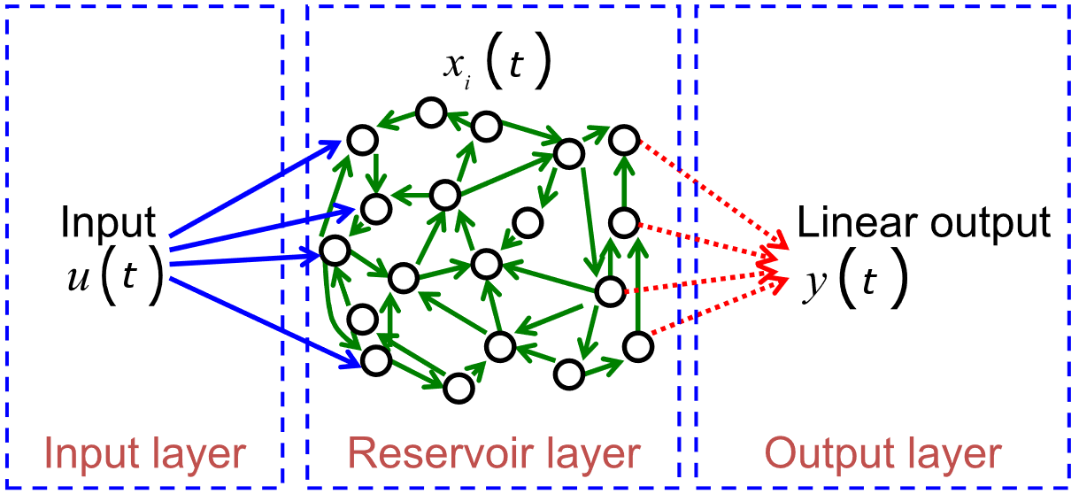
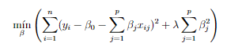
MyRC (ESN): API-Framework
output(RC State)
PCA (RC State)
RC State
TFG (GCD) 2023/24
Escuela Técnica Superior de Ingeniería. Universidad de Valencia.
-6/15-
José Javier Gutiérrez Gil (jogugil@alumni.uv.es/ jogugil@gmail.com)
Notes:
RC-ESN
Reservoir Computing con Echo State Networks es una técnica de procesamiento de señales y aprendizaje automático que utiliza un reservorio de neuronas recurrentes para transformar las entradas en estados de alta dimensión. La clave del RC-ESN es la propiedad de estado de eco, que asegura que el estado del reservorio dependa de la historia pasada de las entradas mientras la influencia de las condiciones iniciales disminuye con el tiempo. Esto permite que el sistema capture y recuerde patrones temporales complejos sin la necesidad de ajustar los pesos internos del reservorio. El rendimiento del ESN se ve influenciado por el radio espectral (ρ\rhoρ), que controla la dinámica interna del reservorio, garantizando la estabilidad y la capacidad de respuesta adecuada del modelo.
1. Capa de Entrada: Esta capa recibe las señales de entrada y las presenta al reservorio. Puede incluir la codificación de la información temporal y espacial de las señales, como en el caso del procesamiento de señales EEG. x(t) = Winu(t) + bin donde: x(t) es el estado de las neuronas de entrada en el tiempo t. Win es la matriz de pesos de la capa de entrada. u(t) es el vector de entrada en el tiempo t. bin es el vector de sesgo de la capa de entrada. 2. Reservorio Esta capa está formada por un conjunto de neuronas recurrentes interconectadas con conexiones aleatorias. El reservorio actúa como una memoria dinámica que captura la información temporal de las entradas. La ecuación que describe la evolución temporal del estado del reservorio es la siguiente: r(t + 1) = σ(Wresr(t) + Winu(t) + bres) donde: r(t) es el estado del reservorio en el tiempo t.
Wres es la matriz de pesos recurrentes del reservorio. σ es la función de activación no lineal (generalmente y por historia se suele usar tangente hiperbólica). bres es el vector de sesgo del reservorio.
Las conexiones recurrentes permiten que el reservorio mantenga una memoria a corto plazo de las entradas pasadas, lo cual es crucial para capturar la dinámica temporal de las señales EEG. Las conexiones de retroalimentación en esta capa permiten que las salidas anteriores del modelo se retroalimentan como entradas adicionales al reservorio, mejorando la modelización de la dinámica temporal.
Funciones de Activación
En Reservoir Computing, la elección de la función de activación en la capa de reservorio juega un papel crucial en el rendimiento y la capacidad de generalización del modelo. Aquí se analizan las características específicas de las funciones de activación tanh y ReLU en el contexto de Reservoir Computing:
Tanh (Tangente Hiperbólica):
• Ventajas: ◦ Proporciona una no linealidad suave que ayuda a capturar relaciones complejas en los datos temporales. ◦ La salida de tanh está acotada en el rango [-1, 1], lo que puede ayudar a mantener la estabilidad dinámica del reservorio. ◦ La tangente hiperbólica facilita la generación de dinámicas no lineales, lo que es esencial para la memoria a corto plazo y la representación de patrones temporales en Reservoir Computing. • Desventajas: ◦ La función tanh puede sufrir de saturación en los extremos, lo que puede afectar la capacidad del reservorio para capturar la variabilidad en los datos. ◦ La tangente hiperbólica no permite la activación dispersa , lo que podría limitar la capacidad del modelo para manejar datos con patrones dispersos.
ReLU (Unidad Lineal Rectificada): • Ventajas: ◦ La ReLU proporciona una activación no lineal en la región positiva, lo que puede mejorar la capacidad del reservorio para capturar señales con variabilidad dinámica. ◦ La función ReLU permite la activación dispersa , lo que podría ser beneficioso para reducir la redundancia en los datos de entrada y mejorar la eficiencia computacional del modelo. ◦ Al no sufrir de saturación en los extremos, la ReLU podría ser más efectiva en la representación de señales con amplitudes variables.
• Desventajas: ◦ La ReLU puede causar el fenómeno de "neuronas muertas"(dead neurons) donde las unidades de activación permanecen inactivas para entradas negativas, lo que podría afectar la dinámica del reservorio. +
◦ Algunos estudios han sugerido que la ReLU puede ser más sensible al ruido en comparación con la tangente hiperbólica, lo que podría impactar la ro- bustez del modelo en entornos con alta variabilidad. La elección entre tanh y ReLU en Reservoir Computing depende del contexto específico del problema, la naturaleza de los datos y las características del reservorio. Es crucial realizar experimentos y ajustar los parámetros del modelo para optimizar el rendimiento en la tarea deseada.
3. Capa de Salida (Readout): La capa de salida está formada por neuronas entrenables que reciben la información del reservorio y generan las predicciones o clasificaciones finales. y(t) = Woutr(t) + bout donde: y(t) es el vector de salida en el tiempo t. Wout es la matriz de pesos de la capa de salida. bout es el vector de sesgo de la capa de salida.
A diferencia del reservorio, los pesos Wout en la capa de salida son entrenables. Este entrenamiento se realiza típicamente usando métodos de regresión lineal, lo cual es computacionalmente eficiente. La capa de salida convierte la representación interna de las señales EEG, mantenida en el reservorio, en una predicción o clasificación interpretable. En los siguientes apartados desarrollaremos esta capa de salida más en profundidad.
Justificación de la Arquitectura La arquitectura del RC ofrece varias ventajas específicas:
Simplicidad y Eficiencia: La capa de entrada y el reservorio no requieren entrenamiento, lo que reduce significativamente la complejidad computacional. Solo la capa de salida es entrenable, lo que simplifica el proceso de ajuste del modelo. Captura de Dinámica Temporal: Gracias a las conexiones recurrentes y de retro alimentación en el reservorio, el RC puede capturar y modelar eficazmente la dinámica temporal de las señales EEG, que es crucial para comprender los patrones de actividad cerebral. Proyección a Espacios de Mayor Dimensión: La proyección de las señales de entrada a un espacio de mayor dimensión en el reservorio facilita la separación de características complejas y no lineales, mejorando la capacidad del modelo para distinguir entre diferentes patrones de señal.
Eficiencia en la Extracción de Características: La capacidad del RC para trabajar con las señales en bruto, sin necesidad de una extracción de características previa, permiteuna modelización más directa y potencialmente más precisa de las señales EEG.
Readout
El framework a desarrollar tendrá unos modelos de readout básicos que se podrán parametrizar como regresión lineal, regresión ridge y Support Vector Classifier (SVC). A continuación, se explican cada uno de estos métodos: Regresión Lineal: Es un método de regresión que asume una relación lineal entre las variables de entrada y la variable de salida. La ecuación general es: y = β0 + β1x1 + β2x2 + . . . + βnxn donde y es la variable dependiente, β0 es el intercepto, βi son los coeficientes de regresión y xi son las variables independientes. Regresión Ridge: Es una extensión de la regresión lineal que incluye una penalización para evitar el sobreajuste. La ecuación de la regresión ridge es similar a la de la regresión lineal, pero añade un término de regularización: m ́ın β ( n∑ i=1 (yi − β0 − p ∑ j=1 βj xij )2 + λ p ∑ j=1 β2 j ) donde λ es el parámetro de regularización que controla el grado de penalización. Support Vector Classifier (SVC): Es un método de clasificación que encuentra el hiperplano óptimo que separa las clases en el espacio de características. La ecuación general del hiperplano es: f (x) = β0 + n∑ i=1 βixi donde los coeficientes β se determinan para maximizar el margen entre las clases. Con la salida proporcionada por el RC parametrizada según los hiperparámetros que indi- quemos, se podrán crear readout o modelos tanto de clasificación como de clustering externos simplemente pasándoles la representación del transitorio interno del RC o todos los transitorios. Este enfoque se puede aplicar tanto para clasificación, regresión como clustering, permitiendo una gran flexibilidad en el análisis y procesamiento de las señales EEG. 4.5.3. Entrenamiento del RC Las ecuaciones diferenciales que rigen el entrenamiento del RC son: x(t + 1) = f (Winu(t) + Wresx(t) + Wf by(t)) (4.1) y(t) = g(Woutx(t)) (4.2) Donde: x(t) es el estado del reservorio en el tiempo t. u(t) es la entrada en el tiempo t.
Capítulo 4 Página 86 y(t) es la salida en el tiempo t. Win, Wres y Wf b son las matrices de pesos de las conexiones de entrada, reservorio y retroalimentación, respectivamente. Wout es la matriz de pesos de la capa de salida. f (·) y g(·) son funciones de activación. La representación interna del RC se refiere al estado dinámico del reservorio en respuesta a las entradas. Esta representación encapsula la información temporal y espacial de las señales de entrada y es crucial para la generación de predicciones precisas por parte del modelo. 4.5.4. Hiperparámetros del RC Los hiperparámetros comunes en la arquitectura del RC incluyen la cantidad de neuronas en el reservorio, la conectividad del reservorio, la función de activación, y los parámetros de regularización. Estos hiperparámetros afectan la capacidad y el rendimiento del modelo, y su selección óptima es crucial para obtener resultados satisfactorios. Ecuaciones de Estado de las Neuronas Las ecuaciones de estado de las neuronas describen cómo cambian las actividades de las neuronas en respuesta a las entradas y las conexiones sinápticas entre ellas. Por lo general, estas ecuaciones toman la forma de ecuaciones diferenciales ordinarias (ODE) o ecuaciones diferenciales estocásticas (SDE), dependiendo del modelo específico del reservorio. La forma general de una ecuación de estado de una neurona podría ser: dxi(t) dt = −xi(t) + ∑ j Wij f (xj (t)) + Ii(t) (4.3) Donde: xi(t) es la actividad de la neurona i en el tiempo t. Wij es el peso sináptico entre la neurona i y la neurona j. f es una función de activación que describe cómo se transforma la actividad de entrada en la actividad de salida de la neurona. Ii(t) es una corriente de entrada externa a la neurona i. Los parámetros como Wij y la función de activación tienen un impacto significativo en la dinámica del reservorio. Ecuaciones de Conectividad del Reservorio Las ecuaciones de conectividad del reservorio describen cómo se conectan las neuronas den- tro del reservorio, es decir, la estructura de la red neuronal recurrente. Por lo general, estas ecuaciones definen las conexiones sinápticas ponderadas entre las neuronas.
Necesidad de PCA o Tensor PCA En algunos casos, la representación interna del RC puede ser de alta dimensionalidad, lo que puede dificultar el proceso de readout y hacer que los modelos resulten en sobreajuste. Para abordar este problema, es posible emplear técnicas de reducción de dimensionalidad como PCA (Análisis de Componentes Principales) o Tensor PCA. Es fundamental crear hiperparámetros que controlen este proceso para asegurar una representación más manejable y eficaz de los datos. PCA (Análisis de Componentes Principales) PCA es una técnica estadística que transforma los datos originales en un conjunto de com- ponentes principales ortogonales que explican la mayor variabilidad posible. Matemáticamente, PCA se define como: X = UΣVT donde X es la matriz de datos original, U y V son matrices ortogonales y Σ es una matriz diagonal con los valores singulares. La transformación de PCA se realiza seleccionando los primeros k componentes principales que explican la mayor parte de la varianza en los datos. Tensor PCA Tensor PCA es una extensión de PCA que se aplica a datos multidimensionales (tensores) en lugar de matrices. Esta técnica es útil para manejar la estructura inherente de los datos en múltiples dimensiones. La descomposición en componentes principales de un tensor X se puede definir como: X = G ×1 U(1) ×2 U(2) ×3 · · · ×n U(n) donde G es el núcleo del tensor y U(i) son matrices ortogonales correspondientes a cada modo del tensor. El uso de PCA o Tensor PCA permite reducir la dimensionalidad de la representación interna del RC, facilitando el proceso de readout y mejorando la eficiencia del modelo. La elección entre PCA y Tensor PCA depende de la naturaleza y dimensionalidad de los datos, así como de los requisitos específicos del análisis. En esta sección, proporcionamos una descripción detallada de los datos utilizados en nuestro estudio, incluyendo su origen, método de recolección y procesamiento previo. Además, discuti- mos la importancia y relevancia de estos datos para nuestra investigación.

Slide 8
MyRC (ESN): Config-API
Hiperparámetro | Relación
Cantidad de Neuronas en el Reservorio (N ) | x(t) ∈ RN
Conectividad del Reservorio | Wres y Wf b
Radio espectral | ρ (rho): Magnitud máxima de los valores propios de la matriz de pesos de la capa interna del RC
Función de Activación | f (·) controla la no linealidad de las dinámicas del reservorio
Fuga (α) (leak): | Tasa a la que la actividad de las neuronas en el reservorio decaen con el tiempo.
Ruido (σ) | componente estocástica en las ecuaciones de estado de las neuronas
Dimensión PCA | Redución número neuronas en el estado del RC
Ouput RC | Salida del RC (last, mean, ridge)
TFG (GCD) 2023/24
Escuela Técnica Superior de Ingeniería. Universidad de Valencia.
-7/15-
José Javier Gutiérrez Gil (jogugil@alumni.uv.es/ jogugil@gmail.com)
Notes:
Para garantizar que el reservorio de un Echo State Network (ESN) posea la propiedad de estado de eco y para asegurar que las condiciones iniciales se disipen gradualmente, es crucial ajustar ciertos parámetros y técnicas.
1. Cantidad de Neuronas en el Reservorio (N): La cantidad de neuronas en el reservorio afecta la dimensionalidad del estado del reservorio x(t) en las ecuaciones diferenciales del RC.
2. Conectividad del Reservorio (Wres y Wf b): La conectividad del reservorio influye en las matrices de peso Wres y Wf b en las ecuaciones diferenciales del RC. Estas matrices definen cómo las neuronas están conectadas entre sí.
3. Radio espectral: es la magnitud máxima del espectro de valores propios de la matriz de pesos del reservorio en un Echo State Network (ESN). Controla la estabilidad y dinámica del reservorio: un valor cercano a 1 asegura que las activaciones se mantengan activas sin explotar, facilitando la propiedad de estado de eco y la capacidad del reservorio para recordar patrones de entrada pasados.
4. Función de Activación (f (·)): La función de activación f (·) controla la no linealidad de las dinámicas del reservorio en las ecuaciones diferenciales del RC. 5. Parámetro de Fuga (α): El parámetro de fuga controla la tasa a la que la actividad de las neuronas en el reservorio decae con el tiempo.
6. Parámetro de Ruido (σ): El parámetro de ruido introduce una componente estocástica en las ecuaciones de estado de las neuronas, lo que puede ayudar a mejorar la capacidad del modelo para generalizar a nuevos datos y prevenir el sobreajuste.
Los parámetros de fuga y el parámetro de ruido, son importantes para ajustar la dinámica del reservorio y la capacidad del modelo para manejar la incertidumbre en los datos de entrada. Su inclusión en las ecuaciones diferenciales del Reservoir Computing amplía la capacidad del modelo para capturar la complejidad de los datos y mejorar el rendimiento general del sistema
Espectral Radio (Spectral Radius): Generalmente, debe ser menor o cercano a 1 para mantener la estabilidad y garantizar que las condiciones iniciales desaparezcan con el tiempo. Un valor entre 0.8 y 0.95 suele ser efectivo.
Lavado (Washout Period) Aumenta el período de lavado (washout) al inicio del entrenamiento. Esto permite que los efectos de las condiciones iniciales se disipen antes de que empieces a considerar los estados del reservorio para el aprendizaje.
Conectividad y Escalado de Entrada: Una conectividad moderada (por ejemplo, 0.3 a 0.5) y un escalado de entrada adecuado pueden mejorar la capacidad del reservorio para disipar las condiciones iniciales.
Ruido en el Reservorio Introducir un pequeño nivel de ruido en el reservorio puede ayudar a disipar las condiciones iniciales más rápidamente. Sin embargo, asegúrate de que el nivel de ruido no sea tan alto como para introducir inestabilidad.
Regularización y Reducción de Dimensionalidad: Utiliza técnicas de regularización como w_ridge y w_l2 para prevenir el sobreajuste y mejorar la generalización del modelo. La reducción de dimensionalidad puede ayudar a captar las características más importantes del reservorio y reducir la sensibilidad a las inicializaciones.
Tipo de Inicialización La inicialización ortogonal puede ayudar a mantener la estabilidad de las dinámicas del reservorio.

Slide 9
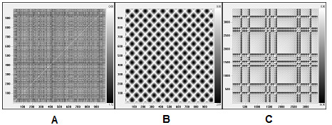
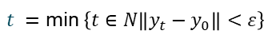
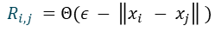
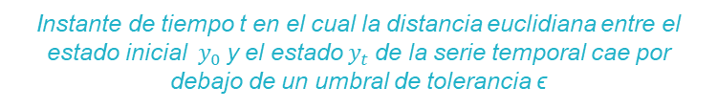
MyRC (ESN): Métricas
Gráficos de recurrencia
Momentos en los que un sistema dinámico retorna a estados similares.
Potencial de memoria
Para una serie temporal $({\left\{X_{i}\right\}}_{i=1}^{N})$, la gráfica recurrente se define como una matriz (R) donde cada elemento ($R_{i,j}$) se determina de la siguiente manera:
Instante de tiempo t en el cual la distancia euclidiana entre el estado inicial $y_{0}$y el estado $y_{t}$de la serie temporal cae por debajo de un umbral de tolerancia ϵ
$$R_{i,j} =Θ(ε − \left\|x_{i } − x_{j}\right\| )$$
Θ es la función escalón de Heaviside, que es 1 si el argumento es positivo y 0 en caso contrario.
$t =$ min $\left\{t∈N\left\|y_{t}−y_{0}\right\|<ε\right\}$
t indica primer momento en el cual se detecta que el sistema retorna a un estado similar a la situación inicial. (duración de los patrones recurrentes en los datos de EEG)
A: señal aleatoria (m = 4 y d = 1), B: determinista (m = 2 y d = 3) y C: caótica (m = 2 y d = 16). Mateos Salgado, Erik & Domínguez, Benjamín. (2011). [9]
TFG (GCD) 2023/24
Escuela Técnica Superior de Ingeniería. Universidad de Valencia.
-8/15-
José Javier Gutiérrez Gil (jogugil@alumni.uv.es/ jogugil@gmail.com)
Notes:
Construcción de la matriz de recurrencia:
Con el espacio de fases reconstruido, se calcula la matriz de recurrencia usando la definición mencionada .
Visualización: La matriz de recurrencia se visualiza como una imagen donde los valores de (o verdaderos) se representan como puntos negros y los valores de 0 (o falsos) se representan como puntos blancos. Esta visualización aporta las siguientes conclusiones:
Diagonales: Indican que el sistema sigue un patrón similar en el tiempo, mostrando periodicidad o recurrencia.
Verticales/horizontales: Sugieren estados estacionarios o lentos cambios en la dinámica.
Blancos: Áreas sin recurrencia, indicando transiciones o cambios en el estado del sistema.
Estructuras complejas: Pueden revelar dinámicas caóticas o comportamientos no lineales complejos.
EL potencial de memoria proporciona insights sobre la duración de los patrones recurrentes en los datos de EEG, destacando diferencias significativas entre grupos etarios y permitiendo una evaluación detallada de la estabilidad temporal de las representaciones generadas por el modelo RC_ESN
El potencial de memoria es una medida de cuánto tiempo toma para que la serie vuelva a un estado similar al inicial, lo que refleja la capacidad de la serie para "recordar" su pasado. Un potencial de memoria bajo (un t pequeño) indica que la serie tiene un comportamiento más cíclico o recurrente, volviendo rápidamente a estados similares al inicial. Un potencial de memoria alto (un t grande) sugiere que la serie es más errática o que los cambios persisten durante más tiempo antes de volver a un estado cercano al inicial.
La diferencia en el potencial de memoria entre jóvenes y mayores, especialmente en el contexto de la actividad cerebral medida mediante EEG, puede reflejar diferencias importantes en la dinámica y la organización de sus funciones cerebrales. Aquí te explico el significado de que los jóvenes tengan un potencial de memoria más caótico y los mayores más homogéneo:
Interpretación de la Diferencia en el Potencial de Memoria:
Jóvenes con Potencial de Memoria Más Caótico:
Mayor Variabilidad y Flexibilidad Cerebral: Un potencial de memoria más caótico indica que el cerebro de los jóvenes tiende a ser más dinámico, con patrones que cambian rápidamente y que no regresan con facilidad a estados previos. Esto puede reflejar una mayor plasticidad cerebral, es decir, la capacidad del cerebro para adaptarse rápidamente a nuevos estímulos y cambiar su actividad de manera flexible.
Respuestas Adaptativas y Creatividad: La actividad caótica puede estar asociada con una mayor capacidad para explorar diferentes estados mentales, lo cual se traduce en respuestas adaptativas, creatividad, y habilidades para resolver problemas. En los jóvenes, el cerebro no sigue patrones rígidos, lo cual es beneficioso para el aprendizaje y la adaptación a nuevas situaciones.
Menos Rigidez en los Procesos Cognitivos: La menor predictibilidad de los patrones cerebrales sugiere que los jóvenes no se limitan a respuestas rutinarias y son más capaces de innovar en sus respuestas cognitivas y conductuales.
Mayores con Potencial de Memoria Más Homogéneo:
Estabilidad y Consistencia: En los adultos mayores, un potencial de memoria más homogéneo sugiere que los patrones cerebrales son más predecibles y tienden a regresar a estados conocidos más fácilmente. Esto refleja un cerebro con menos variabilidad, probablemente debido a una menor plasticidad neuronal.
Patrones Más Estables: Un cerebro con patrones más estables es eficiente en la ejecución de tareas rutinarias y en la aplicación de experiencias pasadas a situaciones actuales, algo que es común con el envejecimiento y la acumulación de experiencia.
Reducción de la Adaptabilidad: Aunque un patrón más homogéneo puede significar menos caos y más orden, también puede indicar una reducción en la capacidad de adaptarse a cambios rápidos o inesperados, reflejando una disminución en la flexibilidad cognitiva.
Implicaciones en la Salud y el Comportamiento:
Jóvenes: La mayor variabilidad es generalmente positiva para el aprendizaje y la adaptación, pero también puede estar asociada con una mayor susceptibilidad a distracciones o a fluctuaciones emocionales intensas.
Mayores: La homogeneidad puede facilitar el manejo de tareas repetitivas y la aplicación de conocimientos adquiridos, pero puede limitar la capacidad de enfrentar cambios bruscos, lo que en casos extremos podría relacionarse con deterioro cognitivo o rigidez en el pensamiento.

Slide 10
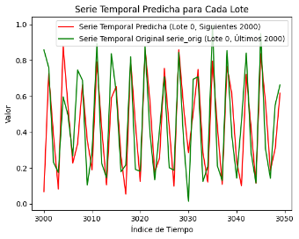
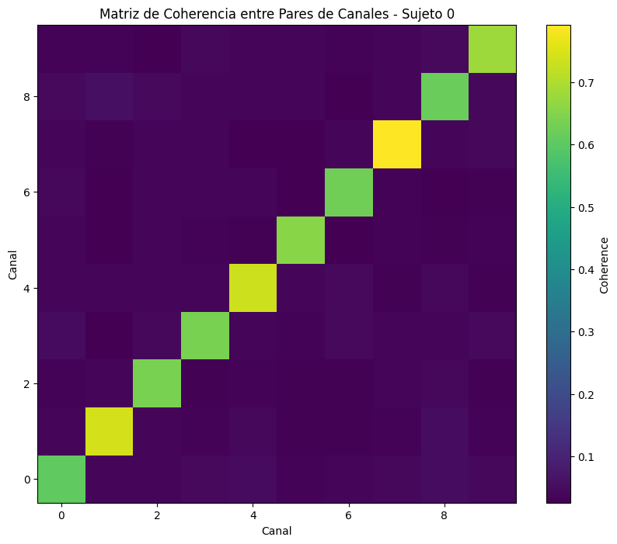
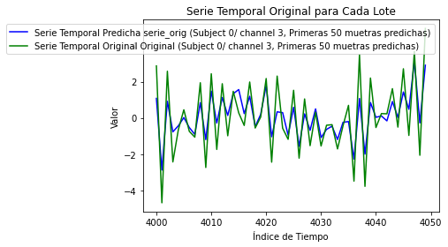
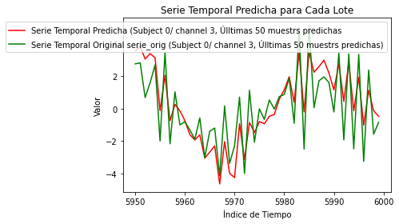
resultados: recon - predicción
Datos sintéticos
TFG (GCD) 2023/24
Escuela Técnica Superior de Ingeniería. Universidad de Valencia.
-9/15-
José Javier Gutiérrez Gil (jogugil@alumni.uv.es/ jogugil@gmail.com)

Slide 11
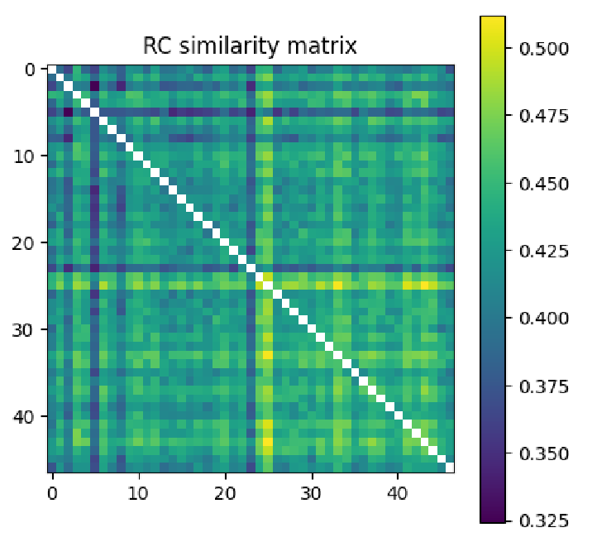
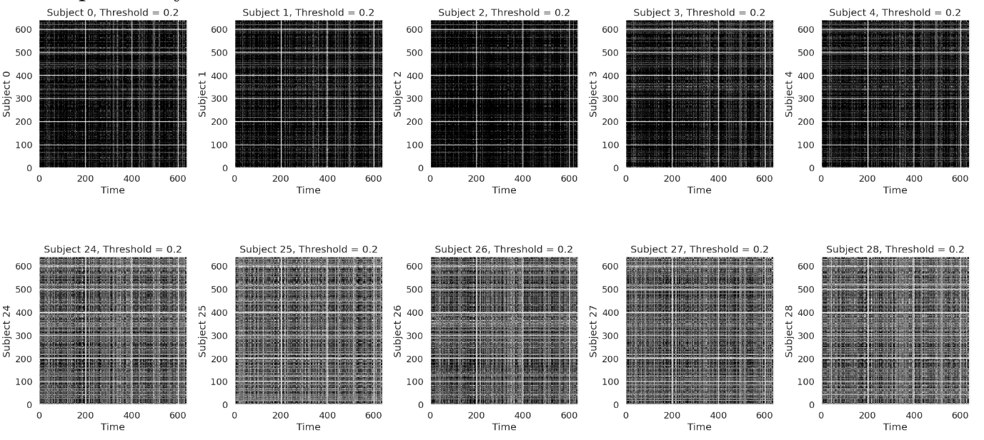
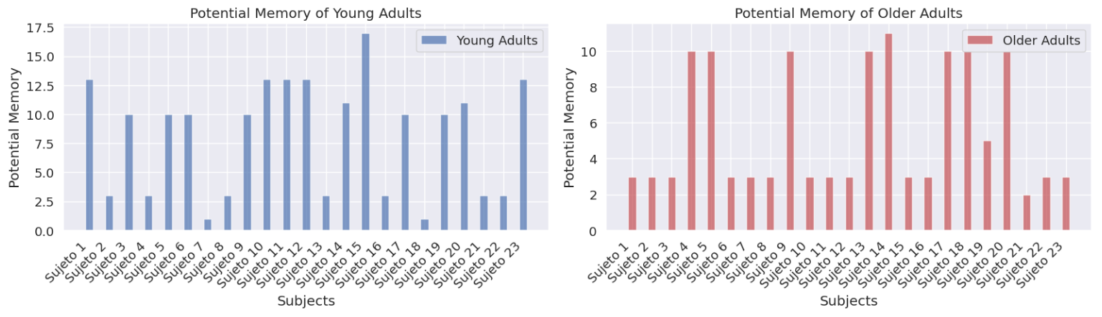
Resultados: No supervisado (datos reales)
Matriz similitud
Gráficos de Recurrencia
Adultos Jóvenes
Adultos Jóvenes
Adultos Mayores
Adultos Mayores
Adultos Jóvenes
Adultos Mayores
Potencial de memoria
Métrica | Valor
Mean young | 8.13
Mean older | 5.52
T-statistic | 2.09
P-value | 0.0428
Con un p-valor menor 0.05 podemos indicar que existe suficiente significancia estadística para indicar una diferencia entre las dos clases.
TFG (GCD) 2023/24
Escuela Técnica Superior de Ingeniería. Universidad de Valencia.
José Javier Gutiérrez Gil (jogugil@alumni.uv.es/ jogugil@gmail.com)
-10/15-
Notes:
Diferencias en la Coherencia de Red Neuronal: Las gráficas de recurrencia indican una mayor coherencia en los patrones de actividad neuronal de los jóvenes en comparación con los mayores. Esto sugiere que los jóvenes tienen una mejor sincronización y coordinación entre diferentes regiones cerebrales. Una mayor coherencia podría estar relacionada con una mejor capacidad de procesamiento de información y comunicación eficiente entre neuronas. La disminución de coherencia en los mayores podría reflejar un deterioro en las redes neuronales debido al envejecimiento.
Impacto del Envejecimiento en la Coherencia La disminución de coherencia en los mayores observada en las gráficas de recurrencia podría ser un indicador de envejecimiento cerebral. El envejecimiento cerebral puede estar asociado con una reducción en la sincronización de la actividad neuronal, lo que podría afectar negativamente funciones cognitivas como la memoria, la atención y el procesamiento de información. Estas observaciones pueden tener implicaciones para el desarrollo de intervenciones dirigidas a mantener o mejorar la coherencia neuronal en la vejez.
Mayor Plasticidad en Jóvenes: Los potenciales de memoria indican una mayor plasticidad cerebral en los jóvenes en comparación con los mayores. La plasticidad cerebral se refiere a la capacidad del cerebro para adaptarse y reorganizarse en respuesta a nuevas experiencias. Los jóvenes, al mostrar mayor plasticidad, podrían tener una mayor capacidad para aprender y adaptarse a nuevas situaciones. En contraste, la menor plasticidad en los mayores puede estar asociada con una menor capacidad de adaptación y aprendizaje.
Potenciales de Memoria como Indicadores de Plasticidad: Los potenciales de memoria reflejan cambios en la plasticidad cerebral, destacando una disminución en los mayores. Los cambios observados en los potenciales de memoria pueden ser utilizados como biomarcadores para evaluar la plasticidad cerebral. La reducción de la plasticidad en los mayores puede tener implicaciones para el diseño de programas de entrenamiento cognitivo y terapias destinadas a mejorar la plasticidad cerebral y, por ende, la función cognitiva en la vejez.
Relación entre Coherencia y Plasticidad La mayor coherencia y plasticidad en los jóvenes sugiere una interacción positiva entre estos dos aspectos del funcionamiento cerebral. La coherencia y la plasticidad cerebral pueden estar interrelacionadas, donde una mayor coherencia facilita la plasticidad y viceversa. En los jóvenes, esta relación podría contribuir a un cerebro más eficiente y adaptable. La disminución de ambos factores en los mayores puede indicar un círculo vicioso donde la reducción en la coherencia limita la plasticidad y la capacidad de adaptación.
Evaluación de la Interacción a lo Largo del Ciclo Vital: Las diferencias observadas en coherencia y plasticidad entre jóvenes y mayores destacan la importancia de evaluar cómo estas variables interactúan a lo largo del ciclo vital. Es crucial entender cómo la interacción entre coherencia y plasticidad cambia con la edad para desarrollar intervenciones que puedan mejorar la calidad de vida en la vejez. Estudios longitudinales podrían ayudar a desentrañar estas relaciones y a identificar momentos críticos donde las intervenciones podrían ser más efectivas.

Slide 12
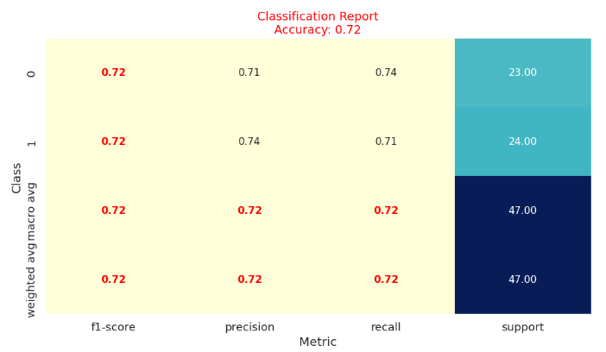
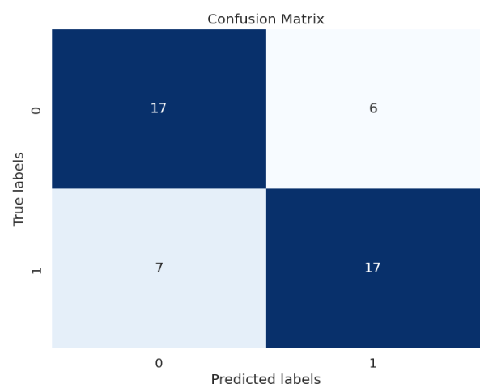
Resultados: No supervisado (K-means)
TFG (GCD) 2023/24
Escuela Técnica Superior de Ingeniería. Universidad de Valencia.
-11/15-
José Javier Gutiérrez Gil (jogugil@alumni.uv.es/ jogugil@gmail.com)
Notes:
Los resultados de las gráficas de recurrencia revelan diferencias significativas entre jóvenes y mayores, indicando una mayor coherencia y regularidad en los patrones de actividad cerebral de los jóvenes, representados por gráficos más densos y oscuros. Esto sugiere una sincronización más eficiente en la actividad neuronal de los jóvenes, posiblemente asociada con una comunicación neuronal más eficaz y procesos cognitivos mejor estructurados. Por el contrario, los mayores muestran gráficos de recurrencia menos densos o más claros, lo que refleja una actividad cerebral más variable y menos predecible, con cambios más frecuentes en los estados neuronales.
Esta diferencia en la dinámica neuronal entre grupos etarios podría explicar la variabilidad observada en el potencial de memoria entre jóvenes y mayores (figura 5.21). La alta variabilidad en los jóvenes puede atribuirse a diferencias en la plasticidad neuronal y la adaptabilidad cerebral, mientras que en los mayores, la relativa homogeneidad puede ser resultado de una mayor reserva cognitiva y experiencia acumulada a lo largo de la vida. Estos hallazgos subrayan la importancia de considerar tanto factores neurobiológicos como ambientales al explorar las diferencias en la capacidad de memoria entre diferentes grupos etarios.

Slide 13
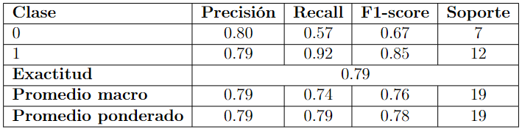
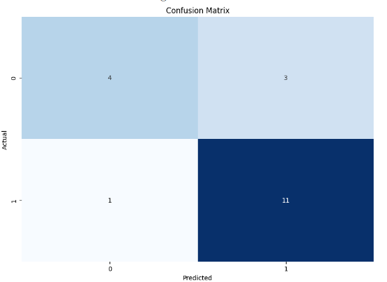
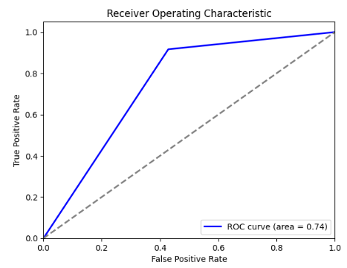
Resultados: Supervisado (datos reales)
Conjunto de train: 80%
Conjunto de test: 20%
Matriz de confusión de test
0: Jóvenes adultos
1: Adultos mayores
TFG (GCD) 2023/24
Escuela Técnica Superior de Ingeniería. Universidad de Valencia.
-12/15-
José Javier Gutiérrez Gil (jogugil@alumni.uv.es/ jogugil@gmail.com)

Slide 14
Conclusiones
Beneficios
Robustez ante ruido.
Obtención dinámica temporal series temporales.
No se necesita obtención de características(Temporales/Frecuenciales).
Menor capacidad computo
Facilidad de implementación
Desventajas
Gran sensibilidad ante valores hiperparámetros.
Dependencia al tipo de dato y a las características de los mismos.
Web del Proyecto MyRC (GitHub)
https://github.com/jogugil/MyRC
TFG (GCD) 2023/24
Escuela Técnica Superior de Ingeniería. Universidad de Valencia.
-13/15-
José Javier Gutiérrez Gil (jogugil@alumni.uv.es/ jogugil@gmail.com)
Notes:
El uso de Reservoir Computing con Echo State Networks (RC-ESN) ofrece varias ventajas significativas para el procesamiento y análisis de series temporales. En primer lugar, su robustez ante el ruido permite manejar datos reales que a menudo contienen perturbaciones, asegurando un rendimiento confiable. Además, los RC-ESN capturan de manera eficiente la dinámica temporal de las series temporales sin la necesidad de extraer características específicas, lo cual simplifica el proceso y reduce la necesidad de preprocesamiento.
Una de las ventajas más destacadas es que los RC-ESN no requieren la extracción de características temporales o frecuenciales, lo que los hace ideales para aplicaciones donde la naturaleza de las características relevantes no es clara de antemano. Esto también contribuye a una menor capacidad de cómputo requerida en comparación con otros enfoques de redes neuronales, haciendo que los RC-ESN sean más eficientes y fáciles de implementar.
obustez ante ruido: Los RC-ESN han mostrado una notable robustez ante la presencia de ruido en las señales EEG. Esto es debido a la capacidad del reservorio para filtrar y capturar las características relevantes de la señal, minimizando la influencia de perturbaciones externas. Este aspecto es crucial para obtener datos precisos en ambientes clínicos y de investigación donde el ruido es inevitable.
Modelado de la dinámica temporal de series temporales EEG: El enfoque de RC-ESN permite el modelado eficiente de la dinámica temporal inherente en las señales EEG. El reservorio captura la historia de la señal, lo que es esencial para el análisis de procesos cerebrales que dependen de la evolución temporal de las señales eléctricas.
Eliminación de la necesidad de extracción de características (Temporales/Frecuenciales): Una ventaja significativa del uso de RC-ESN es que elimina la necesidad de extraer características específicas de la señal, como componentes temporales o frecuenciales. Este enfoque no supervisado permite que el modelo descubra automáticamente los patrones relevantes, reduciendo así el sesgo introducido por la selección manual de características.
Eficiencia computacional en el entrenamiento y predicción: Los RC-ESN requieren menos recursos computacionales en comparación con otros modelos de redes neuronales profundas. Esto se debe a la naturaleza del reservorio, que no necesita ser entrenado mediante métodos complejos de optimización. Esta eficiencia permite el uso de RC-ESN en sistemas con capacidades limitadas de procesamiento, facilitando su implementación en dispositivos portátiles o de bajo costo.
Facilidad de implementación en sistemas de hardware limitados: La arquitectura relativamente simple de los RC-ESN facilita su implementación en una variedad de plataformas de hardware. Esto incluye desde computadoras de escritorio hasta dispositivos embebidos, lo cual es ventajoso para aplicaciones prácticas en entornos clínicos y de investigación con recursos limitados.
Identificación de patrones distintivos en la dinámica temporal de EEG: A través del uso de RC-ESN, se han identificado patrones distintivos en la dinámica temporal de las señales EEG. Estos patrones proporcionan información valiosa sobre las diferencias en la actividad cerebral entre sujetos jóvenes y adultos mayores, ofreciendo una nueva perspectiva sobre cómo el envejecimiento afecta la función cerebral.
Análisis comparativo entre sujetos jóvenes y adultos mayores: El estudio ha revelado diferencias significativas en la dinámica temporal de las señales EEG entre sujetos jóvenes y adultos mayores. Estos hallazgos sugieren que los RC-ESN pueden ser utilizados para caracterizar y monitorear los cambios en la actividad cerebral asociados con el envejecimiento, proporcionando una herramienta útil para la investigación en neurociencia del envejecimiento.
Aplicaciones potenciales en la neurociencia del envejecimiento: Las conclusiones obtenidas tienen importantes implicaciones para la neurociencia del envejecimiento. Los patrones de actividad cerebral identificados pueden servir como biomarcadores para evaluar el envejecimiento saludable y patológico. Además, estos hallazgos pueden contribuir al desarrollo de intervenciones tempranas para mitigar los efectos negativos del envejecimiento en la función cerebral
DESVENTAJAS
Sensibilidad a la configuración de hiperparámetros: Una de las principales desventajas de los RC-ESN es su alta sensibilidad a la configuración de hiperparámetros. Parámetros como el radio espectral, la tasa de fuga (leak rate), la conectividad del reservorio y el nivel de ruido deben ser cuidadosamente ajustados para asegurar un rendimiento óptimo. Este proceso puede ser laborioso y requiere experiencia y recursos computacionales para realizar una búsqueda exhaustiva de hiperparámetros.
Dificultad en la interpretación de los estados internos del reservorio: Otra desventaja significativa es la dificultad para interpretar los estados internos del reservorio. Los RC-ESN actúan como cajas negras donde los estados internos evolucionan de manera compleja y no lineal. Esta falta de interpretabilidad puede limitar la comprensión de cómo se procesan las señales EEG y dificultar la explicación de los resultados a audiencias no técnicas, como clínicos o usuarios finales.
Dependencia de la calidad y cantidad de los datos de entrada: La efectividad de los RC-ESN depende en gran medida de la calidad y cantidad de los datos de entrada. Señales EEG de baja calidad o con artefactos significativos pueden degradar el rendimiento del modelo. Además, se requiere una cantidad suficiente de datos de entrenamiento para capturar adecuadamente la dinámica temporal y generalizar a nuevos datos. Esto puede ser un desafío en estudios con muestras limitadas.
Limitaciones en la generalización a datos no vistos: Aunque los RC-ESN pueden modelar bien la dinámica temporal de las señales EEG dentro del conjunto de entrenamiento, pueden tener limitaciones para generalizar a datos no vistos. Esto es especialmente crítico cuando se trabaja con poblaciones diversas o cuando los datos de prueba presentan variaciones significativas respecto a los datos de entrenamiento.
Necesidad de ajuste cuidadoso del radio espectral: El radio espectral (ρ) es un parámetro clave que debe ajustarse cuidadosamente para asegurar que el reservorio tenga la propiedad de estado de eco adecuada. Un radio espectral inadecuado puede resultar en un reservorio que no olvida correctamente las condiciones iniciales o que es incapaz de mantener la memoria temporal necesaria, afectando negativamente el rendimiento del modelo.
Escalabilidad y tiempo de procesamiento para grandes volúmenes de datos: A medida que el tamaño de los datos de entrada y la complejidad del reservorio aumentan, los requisitos de memoria y tiempo de procesamiento también aumentan. Esto puede limitar la escalabilidad de los RC-ESN para aplicaciones en tiempo real o para el análisis de grandes volúmenes de datos EEG, requiriendo optimizaciones adicionales o hardware especializado.
Complejidad en la integración con otros modelos y sistemas: Finalmente, la integración de los RC-ESN con otros modelos de machine learning o sistemas existentes puede ser compleja. La naturaleza específica de los RC-ESN y la necesidad de un ajuste fino de los parámetros pueden dificultar su combinación con otros enfoques de análisis de datos, requiriendo esfuerzos adicionales en la integración y prueba de sistemas híbridos.

Slide 15
Discusión: Trabajo futuro
Estudio extensivo basado en los resultados y teorías de neurociencia sobre la distinción entre jóvenes adultos y mayores
Búsqueda automática de hiperparámetros óptimos del Reservoir Computing ESN
Importancia de hiperparámetros en la resolución del problema neurocientífico
Pruebas con la implementación de DeepMyRC para la resolución de este problema u otros similares
Técnicas de extracción características del estado interno del RC-ESN como entrada al readout.
Utilización de la implementación del API del RC para la resolución de otro tipo de problemas asociados al procesado de señales EEG
TFG (GCD) 2023/24
Escuela Técnica Superior de Ingeniería. Universidad de Valencia.
-14/15-
José Javier Gutiérrez Gil (jogugil@alumni.uv.es/ jogugil@gmail.com)

Slide 16
Bibliografía
[1] H. Jaeger, “The” echo state” approach to analysing and training recurrent neural networks-with an erratum note’,” Bonn, Germany: German​ National Research Center for Information Technology GMD Technical​ Report, vol. 148, 01 2001
[2] G. Tanaka, T. Yamane, J.-B. H ́eroux, R. Nakane, N. Kanazawa, S. Takeda, and A. Hirose, “Recent advances in physical reservoir computing: A review,” Neural Networks, vol. 115, pp. 100–123, 201
[3] M. Lukoˇseviˇcius and H. Jaeger, “Reservoir computing approaches to​ recurrent neural network training,” Computer science review, vol. 3, no. 3,​ pp. 127–149, 2009.
[4] L. Lin, C. Jin, Z. Fu, B. Zhang, G. Bin, and S. Wu, “Predictinghealthy older adult’s brain age based on structural connectivity networks using artificial neural networks,” Computer Methods and Programs in Biomedicine, vol. 125, 12 2015
[5] A. B. Arrieta, S. Gil-Lopez, I. L. na, M. N. Bilbao, and J. D. Ser,​ “On the post-hoc explainability of deep echo state networks for time​series forecasting, image and video classification,” in Proceedings of​ the International Conference on Deep Learning Applications. Lo​cation, Country: TECNALIA, Basque Research and Technology Alliance (BRTA), University of the Basque Country (UPV/EHU), 2024
[6] C. L. Webber Jr and J. P. Zbilut “Recurrence quantification analysis of nonlinear dynamical systems,” Tutorials in contemporary nonlinearmethods for the behavioral sciences, vol. 94, no. 2005, pp. 26–94, 200
[7] Claudio Gallicchio, Alessio Micheli, Luca Pedrelli,Design of deep echo state networks,Neural Networks,Volume 108, 2018,Pages 33-47, ISSN 0893-6080, https://doi.org/10.1016/j.neunet.2018.08.002.(https://www.sciencedirect.com/science/article/pii/S0893608018302223)
[8] Claudio Gallicchio, Alessio Micheli, Luca Pedrelli, Deep reservoir computing: A critical experimental analysis, Neurocomputing, Volume 268, 2017, Pages 87-99, ISSN 0925-2312, https://doi.org/10.1016/j.neucom.2016.12.089.
(https://www.sciencedirect.com/science/article/pii/S0925231217307567)
[9] Mateos Salgado, Erik & Dominguez, Benjamin. (2011). Análisis de recurrencia visual de temperatura periférica en la evaluación de un tratamiento psicológico del dolor basado en un diseño N = 1. Psicología y Salud. 21. 111-117.
TFG (GCD) 2023/24
Escuela Técnica Superior de Ingeniería. Universidad de Valencia.
-15/15-
José Javier Gutiérrez Gil (jogugil@alumni.uv.es/ jogugil@gmail.com)

